Slide 1
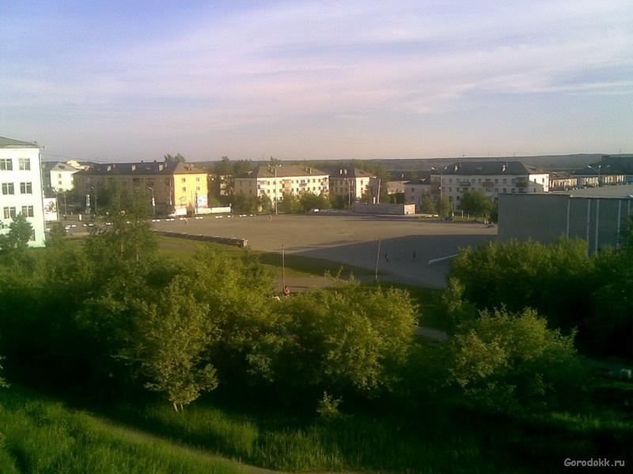
Муниципальное бюджетное дошкольное образовательное учреждение детский сад № 25 «Малыш»
Познавательная экскурсия
«Вот эта улица, вот этот дом»
Составитель: Акулова
Наталья Александровна

Slide 2
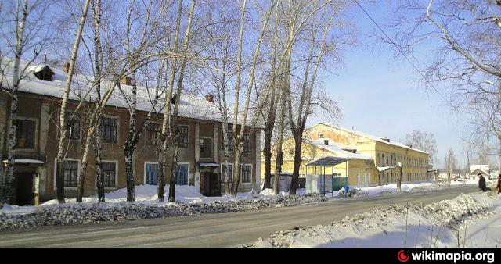
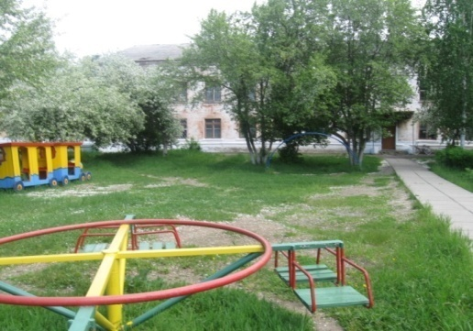
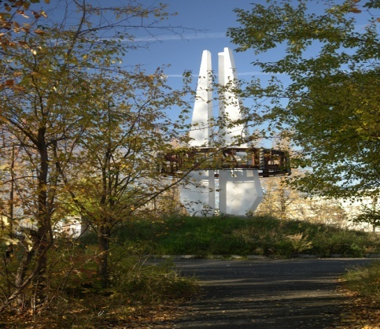
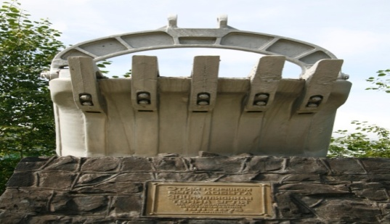
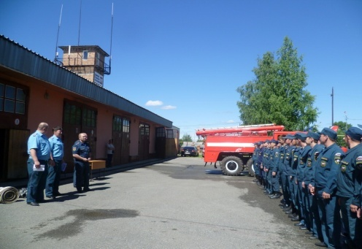
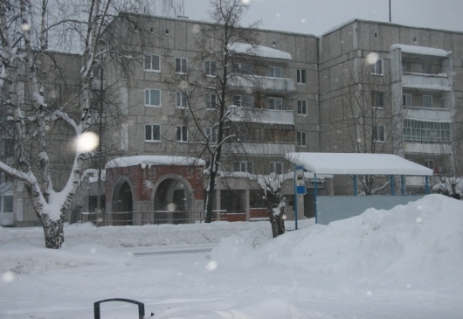
Улица Ленина
Детский сад № 25 «Малыш»
Стела «70 лет Богословскому угольному мecторождению»
Пожарная часть ГО Карпинск
Шахматный клуб «Горняк»
Этим ковшом была добыта 300милионная тонна угля на Богословском месторождении
Notes:
5

Slide 3
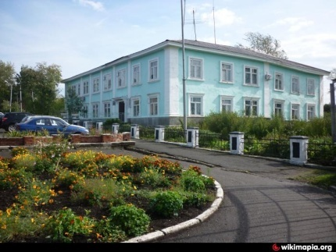
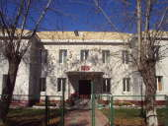
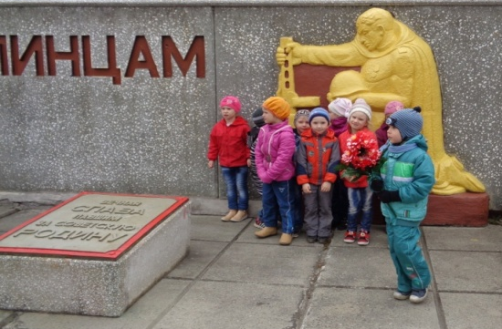
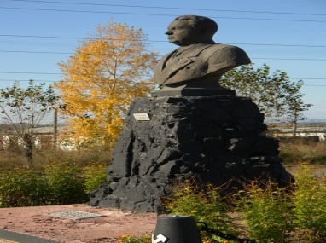
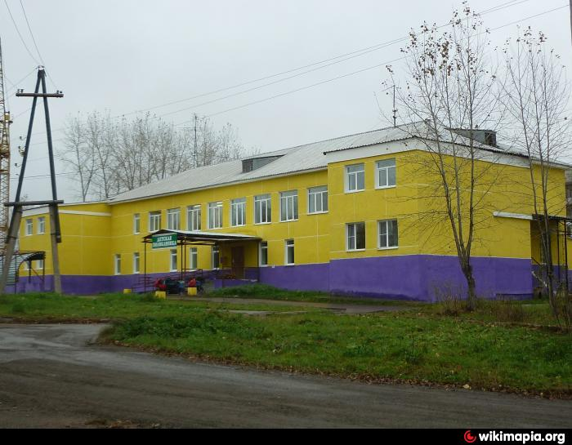
Улица Карла Маркса
Детский сад № 25 «Малыш» ясли
Площадь «Вахрушевуголь»
Памятник войнам-карпинцам погибшим в годы ВОВ
Детская поликлиника
Памятник Вахрушеву В.В.

Slide 4
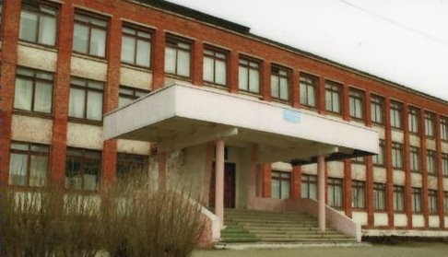
Улица Почтамтская
Школа № 2
Супермаркет «Монетка» магазин «Зоомир»
Почтовое отделение

Slide 5
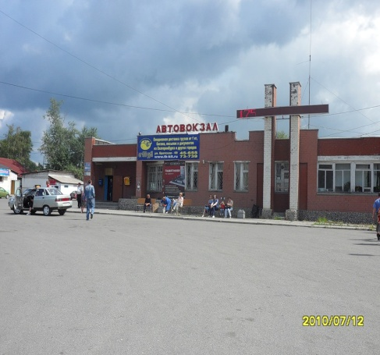
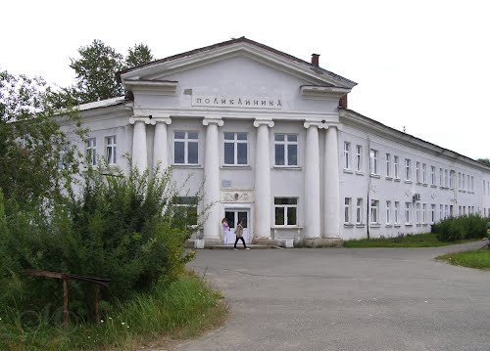
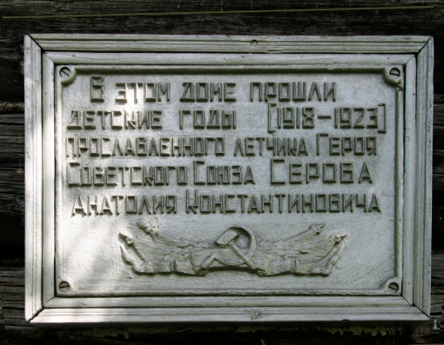
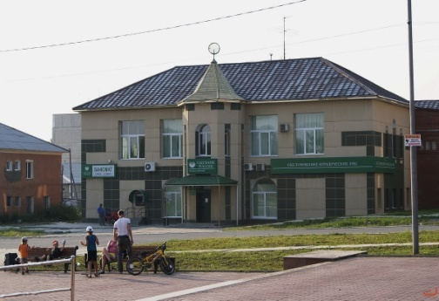
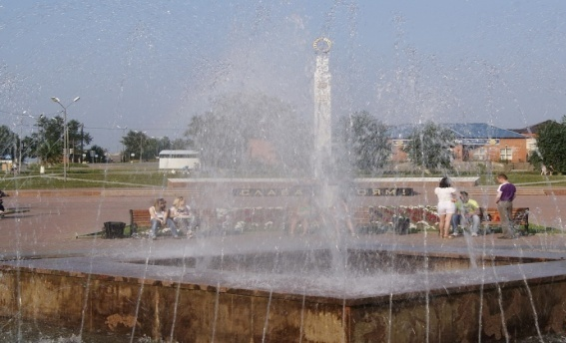
Улица Серова
Автовокзал ГО Карпинск
Городская поликлиника
Отделение Сбербанк России
Фонтан на площади Славы

Slide 6
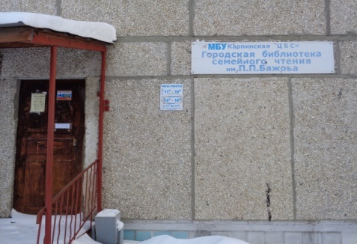
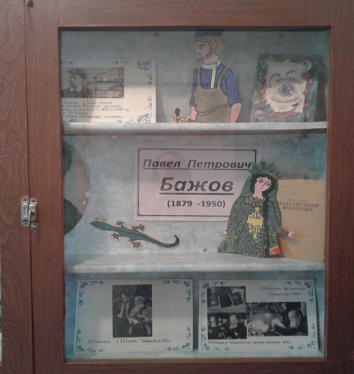
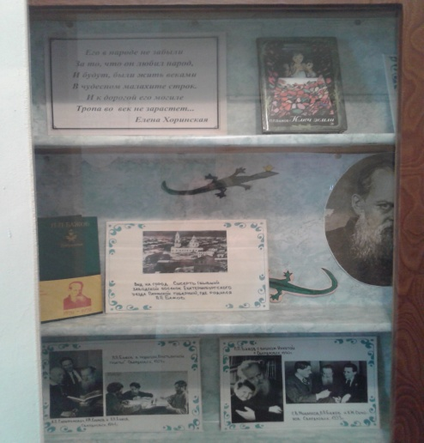
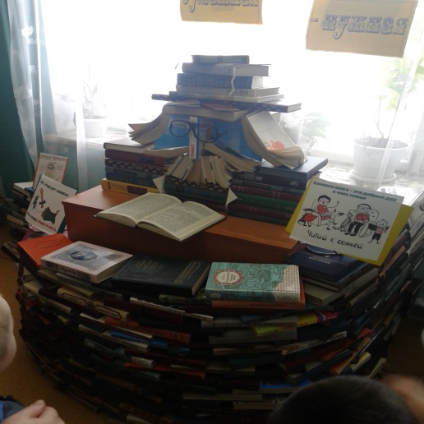
Улица Луначарского
Городская библиотека семейного чтения им. П.П. Бажова

Slide 7
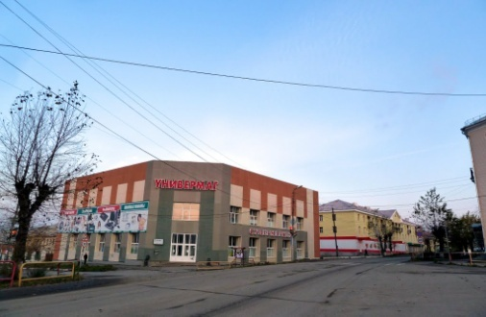
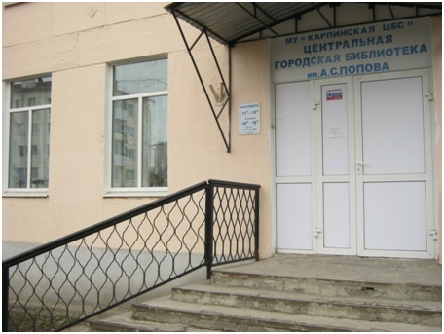
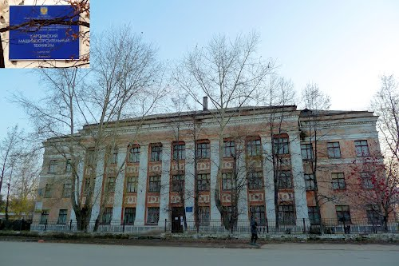
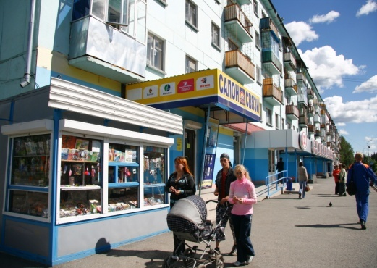
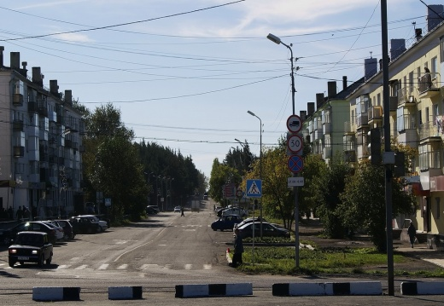
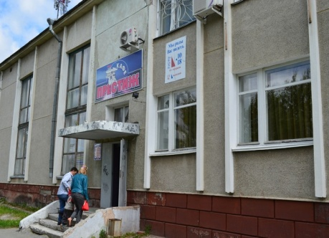
Улица Мира
Торговый центр
Библиотека им. А.С. Попова
Машиностроительный
техникум
Центральный проспект
Кафе семейного отдыха «Престиж»

Slide 8
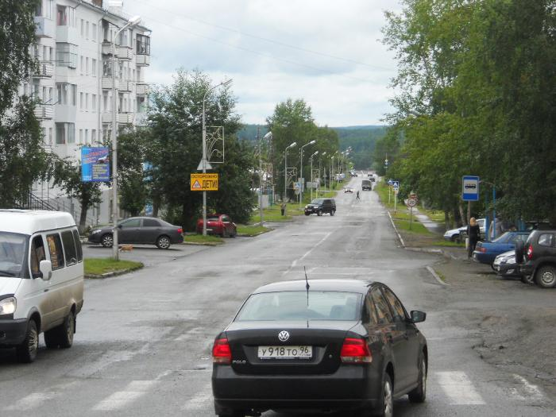
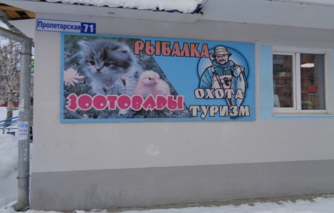
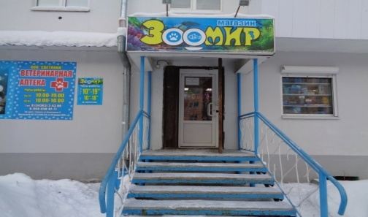
Улица Пролетарская
Магазин «Рыбалка, охота, туризм»
Магазин «Зоомир»

Slide 9
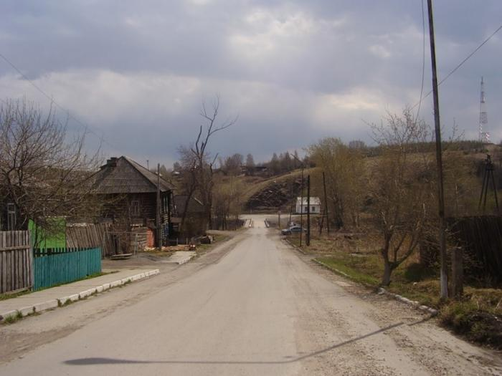
Улица Николая Рачева

Slide 10
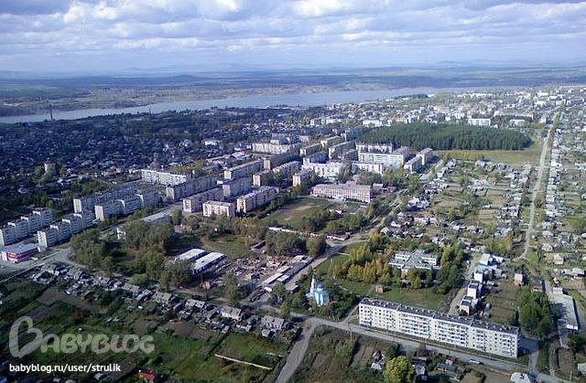
Наш город маленький, но прекрасный и мы его любим!

